Slide 1
UNIVERSITÀ DEGLI STUDI DI MODENA E REGGIO EMILIA
Dipartimento di Scienze Fisiche, Informatiche e Matematiche
Anomaly e Novelty Detection ed algoritmi di confronto tra curve applicati all’innovazione tecnologica ed industriale
Laureando
Nicholas Bernardoni
Relatore
Prof. Riccardo Martoglia
Anno Accademico 2019/2020
Notes:
Buongiorno ecc…

Slide 2
INTRODUZIONE
Collaborazione con Proteo Engineering SRL società leader:
Realizzazione di impianti automatici
Controllo di processo
Automazione e robotica
Soluzioni software e di raccolta dati
Progetti di ricerca e sviluppo in ambito AI
Problemi affrontati:
Realizzazione di un sistema che permetta di confrontare due segnali
Sviluppo di tecniche di AI per la ricerca di novità all’interno dei dati
Notes:
Durante il mio percorso di tirocinio, ho lavorato presso Proteo Engineering SRL, società leader:
nella realizzazione di impianti automatici.
Controllo di processo
Automazione e robotica
Soluzioni software e di raccolta dati
Negli ultimi anni sta investendo anche in progetti di ricerca e sviluppo in ambito AI.
I problemi affrontati durante la mia attività sono stati:
La realizzazione di un sistema che permettesse di confrontare due segnali presi in ingresso
Lo sviluppo di tecniche di AI per la ricerca di novità all’interno dei dati

Slide 3
OBIETTIVI
Obiettivo di Proteo Engineering SRL è quello di fornire alle aziende un sistema che possa realmente aiutarle ad evitare buona parte delle tipologie di problemi derivanti da un calcolo umano errato o da una condizione di anomalia imprevista dei macchinari
Evitare guasti
Evitare cambi preventivi di componenti
Migliorare efficienza eliminando
sprechi di denaro e risorse
Progettazione e realizzazione di:
un algoritmo che permetta di confrontare due segnali FFT e di stabilirne il grado di non similarità
un algoritmo basato su LSTM, cercando di predire un possibile cambiamento dei dati prima che questo si verifichi
Notes:
Sempre di più, al giorno d’oggi, le aziende richiedono tecnologie che possano comunicare stati di errore, causati da attività umana o da situazioni anomale, con un certo anticipo, e che siano in grado di evitare guasti dei macchinari in modo da scongiurare considerevoli danni durante l’attività produttiva.
Le aziende possono infatti perdere consistenti somme di denaro a causa di inefficienze all’interno dei processi produttivi, che portano a fermi non previsti, come:
Cambi preventivi di componenti
Rotture degli stessi
Grazie agli enormi passi avanti fatti in ambito IoT ed AI, oggi è possibile sviluppare tecniche e metodi che permettono alle aziende di identificare o predire guasti prima che questi si verifichino.
Obiettivi della mia attività all’interno dell’azienda sono stati la:
Progettazione e realizzazione di un algoritmo che permettesse di avere una metrica di non similarità tra due segnali FFT ricevuti in ingresso
Progettazione e realizzazione di un algoritmo basato su LSTM, con l’obbiettivo di andare a predire un possibile cambiamento all’interno dei dati

Slide 4
ANALISI DEL PROGETTO
1
Novelty ed Anomaly Detection
2
Tecnologie utilizzate
3
Progettazione
4
Implementazione
5
Test
6
Risultati e sviluppi futuri

Slide 5
NOVELTY ED ANOMALY DETECTION
L’Anomaly Detection consiste nel riconoscimento di eventi inattesi all’interno dell’insieme dei dati
dati che differiscono dalla condizione di normalità
ANOMALY DETECTION
NOVELTY DETECTION
OUTLIER DETECTION
I dati di training non sono alterati da valori anomali
I dati di training contengono valori anomali
Una certa osservazione rappresenta una novità?
Notes:
L’Anomaly Detection consiste nel riconoscimento di eventi inattesi all’interno dell’insieme dei dati, che differiscono dalla condizione di normalità.
Un’anomalia è un evento che si verifica raramente e deve essere significativo.
Esistono principalmente due metodi che utilizzano l’Anomaly Detection:
l’Outlier Detection, in cui i dati di training contengono valori anomali che sono definiti come osservazioni lontane dalle altre.
la Novelty Detection, in cui i dati di training non sono alterati da valori anomali e quindi siamo interessati ad individuare se una nuova osservazione è un outlier o meno.

Slide 6
NOVELTY ED ANOMALY DETECTION
Database
Data Processing
Model Training
YES
Analysis
New Observation
Data Processing
Novelty Detection
Diagnosis
NO
Notes:
I passaggi classici per l’implementazione di un modello di Novelty Detection sono i seguenti:
la procedura inizia con un processing offline dei dati grezzi e
successivamente viene “istruito” il modello sui dati che abbiamo estratto.
Grazie a questa fase iniziale di training, il modello andrà ad analizzare le nuove acquisizioni e a determinare se i nuovi dati corrispondono a scenari conosciuti oppure se presentano caratteristiche differenti e possono essere considerate novità.
In caso di scenari consosciuti, l'analisi dei dati può continuare, altrimenti si deve interrompere in quanto l'affidabilità
del sistema sarebbe compromessa. In questo caso, i nuovi dati devono essere studiati e solo successivamente può essere effettuato
nuovamente il training sul nuovo dataset e riprendere il processo di Novelty Detection.

Slide 7
ANALISI DEL PROGETTO
1
Novelty ed Anomaly Detection
2
Tecnologie utilizzate
3
Progettazione
4
Implementazione
5
Test
6
Risultati e sviluppi futuri

Slide 8
TECNOLOGIE UTILIZZATE
Notes:
Per lo sviluppo di questi algoritmi, è stato utilizzato Python. Altre tecnologie utilizzate sono:
Tensorflow è una libreria open source per il calcolo numerico e per il machine learning su larga scala.
Keras è una delle API dominanti nel settore delle reti neurali ad alto livello ed è scritta in Python
Pandas è una libreria software utilizzata in Python per la manipolazione e l’analisi dei dati.
Numpy è una libreria composta da array multidimensionali ed una collezione di routine per poter processare questi array.

Slide 9
ANALISI DEL PROGETTO
1
Novelty ed Anomaly Detection
2
Tecnologie utilizzate
3
Progettazione
4
Implementazione
5
Test
6
Risultati e sviluppi futuri

Slide 10
PROGETTAZIONE – Confronto tra due curve
Obiettivo: individuare la non similarità di due segnali ed eventualmente segnalare un allarme
Input
Un segnale di riferimento
Un segnale di confronto
Ogni segnale è composto da 1024 valori
Output
Valore di non similarità restituito dal confronto delle curve
Metodi sviluppati
KS test
Metodo Scarto Quadratico Medio
Metodo Integrale (effettivamente utilizzato)
Notes:
Questa prima attività è stata svolta per verificare se su due segnali presi in ingresso siano presenti delle anomalie e nel caso segnalare un allarme.
Come input abbiamo:
Un segnale di riferimento
Un segnale di confronto
Ognuno di questi 2 segnali è formato da 1024 valori.
Questo algoritmo restituirà un valore: se questo valore è maggiore di una certa soglia, allora verrà segnalato un allarme, altrimenti si continuerà nel campionamento.
Metodi sviluppati:
KS test
Metodo SQM
Metodo Integrale

Slide 11
PROGETTAZIONE – KS test
Test non parametrico utilizzato per il confronto di distribuzioni
critical value per verificare se due campioni sono confrontabili
Restituisce due valori:
statistic
statistic > critical value: i due campioni provengono dalla stessa distribuzione e possono essere confrontati
statistic < critical value: campioni provenienti da due distribuzioni diverse
P-value
Notes:
Il KS test è un test non parametrico utilizzato per decidere se un campione deriva o meno da una certa distribuzione. Importante per andare a determinare se due campioni sono confrontabili è il critical value che ha un valore fissato a 0,05.
L’algoritmo ritorna due valori, il valore statistico ed il p-value, e si deve verificare che i risultati ottenuti siano accettabili:
statistic > critical value: i due campioni provengono dalla stessa distribuzione e quindi possono essere confrontati tra loro;
statistic < critical value: i due campioni provengono da due distribuzioni diverse e quindi non possono essere considerati confrontabili.
Per quanto riguarda il P-value, questo valore tanto più è vicino ad uno quanto più le due curve si possono considerare simili.

Slide 12
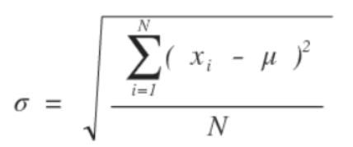
PROGETTAZIONE – Metodo SQM
Lo Scarto Quadratico Medio è un indicatore di dispersione di una distribuzione di valori
Operazioni preliminari
Calcolo massimo e minimo assoluti
Calcolo
Differenza tra le curve nel punto i-esimo
Calcolo scarti
Normalizzazione
Calcolo della radice quadrata degli scarti al quadrato
Output: più i valori ritornati saranno prossimi ad uno e più le due curve saranno simili
Notes:
Lo SQM è un indicatore di dispersione di una distribuzione di valori.
Prima di effettuare le operazioni principali, sono stati calcolati due valori:
un massimo assoluto;
un minimo assoluto.
Questi vengono calcolati tra tutti i punti dei segnali dati in ingresso, in modo tale da poter aver una metrica di confronto omogenea.
Successivamente, viene effettuata la differenza tra i valori delle due curve nel punto i-esimo. Su questi valori, andrà calcolata una media per poter poi calcolare il singolo scarto.
I valori degli scarti calcolati, vengono poi normalizzati attraverso un rapporto con il massimo ed il minimo assoluti, in modo tale da avere tutti i valori degli scarti compresi tra 0 ed 1.
Output: più i valori ritornati saranno prossimi ad uno e più le due curve saranno simili

Slide 13
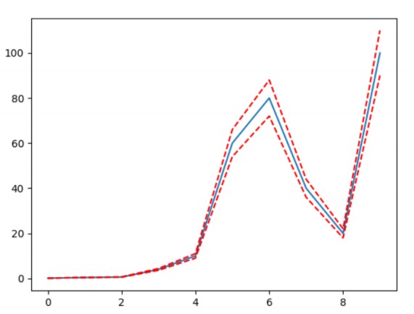
PROGETTAZIONE – Metodo Integrale
Metodo che utilizza integrali
Operazioni preliminari
Calcolo valori di soglia calcolato sul punto i-esimo
Calcolo dei punti fuori dalla zona di tolleranza
Calcolo del rapporto tra i due integrali
Valore vicino a 1
Valore vicino a 0
Soluzione effettivamente implementata
Curve non simili
Curve simili
Notes:
Metodo che utilizza integrali. Si è voluto calcolare il rapporto tra le due aree sottese relative alle curve di riferimento e di confronto.
In una prima fase preliminare sono stati calcolati i valori di soglia superiore ed inferiore.
Successivamente si procede con il calcolo dei punti esterni alle due soglie di tolleranza. Dopo questa fase preliminare di elaborazione dei dati, vengono calcolate effettivamente le due aree attraverso l’integrale e successivamente ne viene effettuato il rapporto: più questo valore è vicino a 0, più i due segnali sono simili. Questa è stata ritenuta la scelta migliore per lo scopo di progetto, si è deciso di implementare all’interno del software.

Slide 14
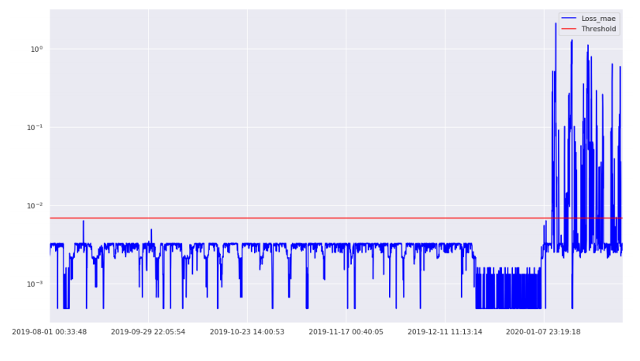
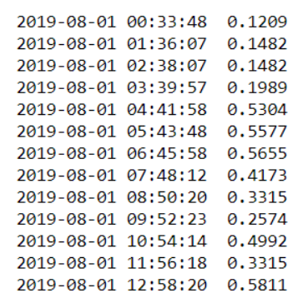
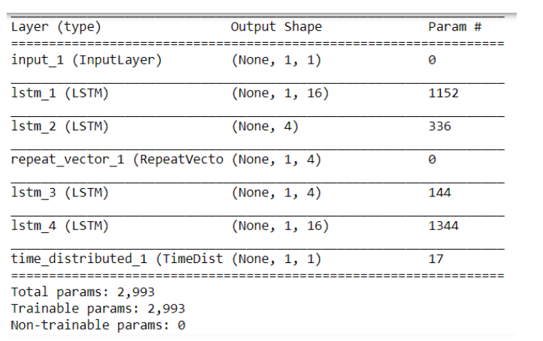
PROGETTAZIONE – Novelty Detection con LSTM
Dati utilizzati
Dati raccolti da sensori di una Cartiera
Dati d’interesse all’interno del cilindro 41 per l’asse X
Frequenza 1200Hz aumento dispersione vibrazionale
Operazioni effettuate
Estrazione dei dati con Pandas
Caricamento e pre-processing dei dati
Creazione del modello Autoencoder
Fit del modello
Novelty Detection
Notes:
All’interno di una Cartiera sono stati installati quattro sensori da fine luglio a fine gennaio 2020. Analizzando i vari campioni raccolti per ciascuna frequenza, si è deciso di prendere in esame solo i dati in cui si è notato un aumento della dispersione vibrazionale.
Nella fase di preprocessing, i dati sono stati divisi in due dataframe:
uno verrà utilizzato per il training della rete
l’altro verrà utilizzato per la fase di testing;
I valori verranno poi normalizzati in modo da rientrare in un range tra 0 ed 1.
Viene poi creato il modello di rete neurale, nel mio caso ho utilizzato un autoencoder. Scopo di questo fase è quello di addestrare il modello sui dati ritenuti “normali” e poi determinare la ricostruzione dell’errore. Quando si incontreranno valori “anomali”, il modello non sarà in grado di ricostruirli correttamente e quindi si avrà un incremento dell’errore.
Il passo successivo sarà quello di effettuare un’operazione di “fitting”, cioè verificare la bontà dell’adattamento del modello prodotto rispetto ai dati osservati.
Ultima fase è quella della determinazione dei valori che superano la soglia di normalità, attraverso la ricostruzione dell’errore, unendo i due dataframe in modo da avere una rappresentazione unica.

Slide 15
ANALISI DEL PROGETTO
1
Novelty ed Anomaly Detection
2
Tecnologie utilizzate
3
Progettazione
4
Implementazione
5
Test
6
Risultati e sviluppi futuri

Slide 16
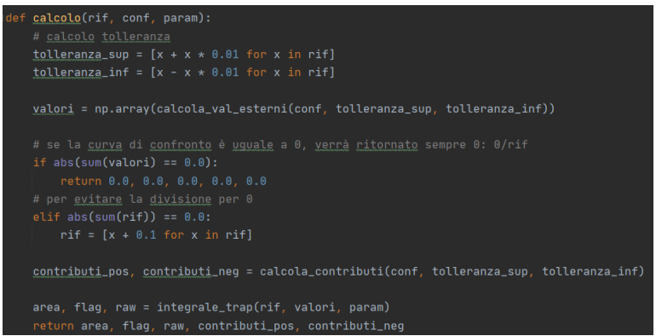
IMPLEMENTAZIONE – Confronto tra due curve
Funzione principale
calcolo(riferimento, confronto)
Altre funzioni utilizzate
calcola_contributi(confronto, tolleranzaSup, tolleranzaInf)
calcola_val_esterni(confronto, tolleranzaSup, tolleranzaInf)
integrale_trap(riferimento, confronto)
Notes:
La funzione principale è rappresentata da calcolo(riferimento, confronto). Nella prima parte vengono effettuate le operazioni preliminari del calcolo delle zone di tolleranza e dei valori esterni a questa zona. Vengono poi effettuati i controlli per evitare operazioni illegali, come la divisione per 0.
Le fasi successive sono implementate nelle seguenti funzioni:
calcola_contributi: calcola i contributi superiori ed inferiori apportati dalla curva di confronto rispetto quella di riferimento;
calcola_val_esterni: effettua il calcolo dei valori che escono dalla zona di tolleranza e ne restituisce i valori esterni a queste zone;
integrale_trap: calcola il valore dell’integrale all’interno dei due segnali passati in ingresso e ne restituisce il rapporto.

Slide 17
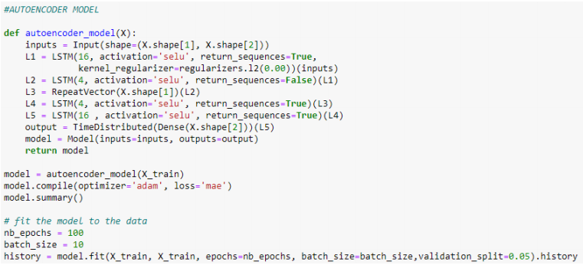
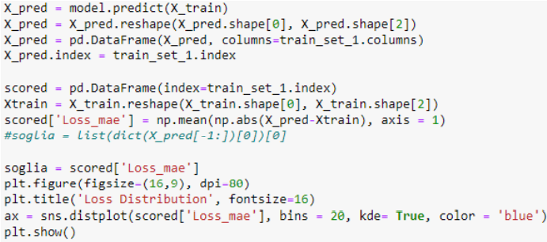
IMPLEMENTAZIONE – Novelty Detection con LSTM
AUTOENCODER
CALCOLO DISTRIBUZIONE DELL’ERRORE
CALCOLO VALORI SOPRA SOGLIA
Notes:
Nelle immagini seguenti, si possono vedere come vengono implementati l’autoencoder, il calcolo dei valori sopra soglia ed il calcolo della distribuzione dell’errore. In particolare l’autoencoder è formato da 5 layer:
• due di input;
• uno che rappresenta la ripetizione dei valori di input per i time step del decoder;
• gli ultimi che rappresentano la ricostruzione dei dati di input.

Slide 18
ANALISI DEL PROGETTO
1
Novelty ed Anomaly Detection
2
Tecnologie utilizzate
3
Progettazione
4
Implementazione
5
Test
6
Risultati e sviluppi futuri

Slide 19
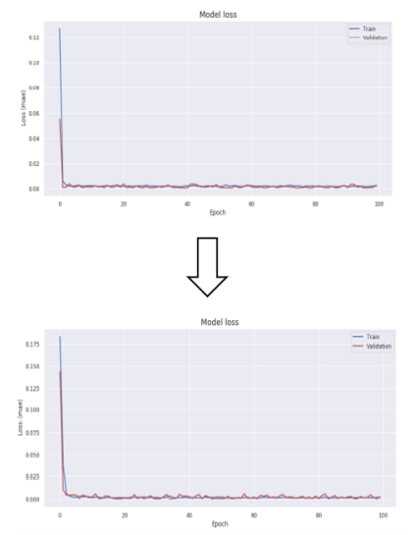
TEST
Test di non similarità
Test su LSTM
VALORE DI NON SIMILARITÀ IN %
Dimesionamento dataset di train e test
Notes:
Ho effettuato vari test riguardo la non similarità di due curve, di cui ne riporto uno. Come input sono stati inseriti due segnali volutamente differenti. Il valore ritornato dall'algoritmo rappresenta un 75% e ciò identifica l'effettiva non similarità dei due segnali, risultato soddisfacente per il progetto.
Per verificare la bontà dei primi risultati, sono stati poi effettuati i test sulle LSTM. Nei grafici viene mostrata l'approssimazione dell'errore dei dati di train rispetto all'approssimazione dell'errore fatta dal modello.
Si può vedere come il cambiamento
del dataset di train e di test,
dell'activation function e
l'aumento del numero dei neuroni all'interno dei singoli layer LSTM non ha portato un effettivo miglioramento dell'efficienza nell’approssimazione.
L'implementazione iniziale, grazie ai risultati ottenuti, è stata ritenuta quindi la migliore.

Slide 20
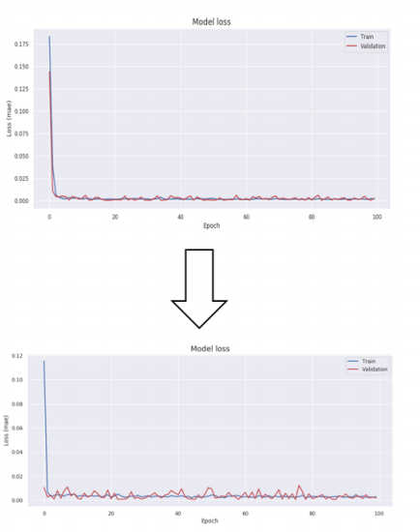
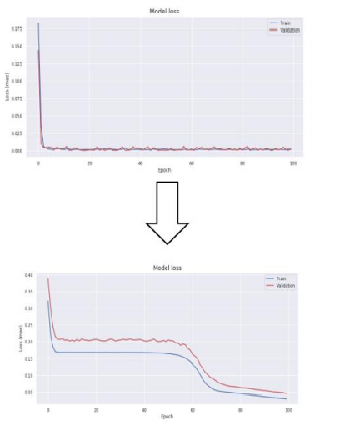
TEST
Dimensionamento del numero di neuroni
Test su LSTM
Cambiamento dell’activation function

Slide 21
ANALISI DEL PROGETTO
1
Novelty ed Anomaly Detection
2
Tecnologie utilizzate
3
Progettazione
4
Implementazione
5
Test
6
Risultati e sviluppi futuri

Slide 22
Risultati e sviluppi futuri
Risultati raggiunti
Realizzazione di un algoritmo efficiente per il calcolo della non similarità tra due FFT
Realizzazione di un algoritmo di Novelty Detection per la rilevazione delle novità
Integrazione dell’algoritmo di confronto all’interno di un progetto più ampio Vibromet
Sviluppi futuri
Proseguimento della collaborazione con Proteo Engineering SRL
Test allarmi del progetto Vibromet
Verifica correttezza FFT calcolata dal Vibromet
Applicazioni dei tool studiati e sviluppati in altri progetti di Ricerca e Sviluppo
Applicazione dell’esperienza maturata in progetti di innovazione tecnologica
NO PREDICTION

Slide 23
GRAZIE PER L’ATTENZIONE

